Slide 1


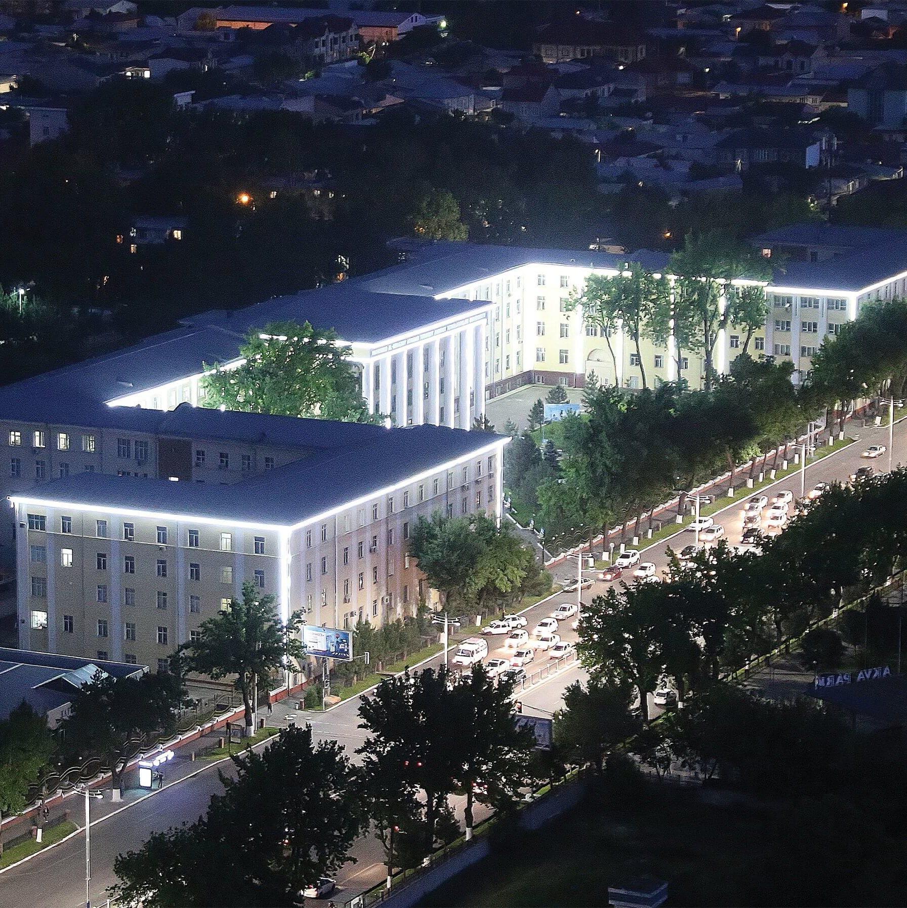




MUHAMMAD AL-XORAZMIY NOMIDAGI TOSHKENT
AXBOROT TEXNOLOGIYALARI UNIVERSITETI
OPERASION TIZIMLAR
OSYS16MBK
MAVZU
OPERATSION TIZIMLAR ARXITEKTURASI
Egamberdiyev Elyor Hayitmamatovich
Axborot texnologiyalarining dasturiy ta’minoti kafedrasi
katta o’qituvchisi

Slide 2
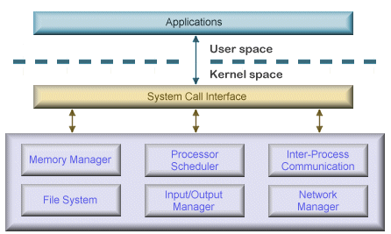
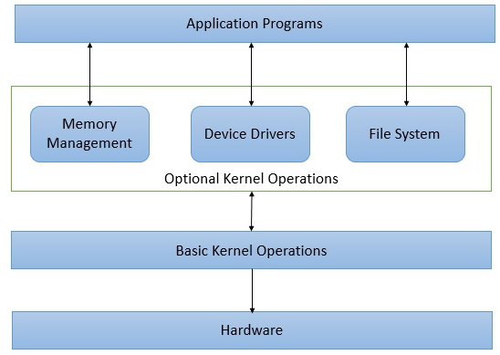
Operatsion tizim arxitekturasi tushunchasi
OT arxitekturasi – operatsion tizim ichki tuzilishini tashkil etuvchi komponentlar va ularning o‘zaro aloqasi.
Har xil arxitekturalar mavjud bo‘lib, ularning har biri o‘ziga xos afzallik va kamchiliklarga ega.

Slide 3
Kernal - Kernal ko'pchilik amalga oshirishda operatsion tizim arxitekturasining markaziy komponentidir. Yadro barcha asosiy operatsiyalar va apparat bilan o'zaro ta'sir qilish uchun javobgardir. Yadro xotirani, protsessorni, kiritish/chiqarish qurilmalarini boshqaradi va apparat komponentlari bilan o'zaro aloqada bo'lish uchun amaliy dasturlarga interfeysni taqdim etadi.
Shell - Shell - bu operatsion tizimning interfeysi. Bu buyruq qatori interfeysi yoki grafik foydalanuvchi interfeysi bo'lishi mumkin. Foydalanuvchi shell yordamida operatsion tizim bilan o'zaro ishlaydi. Ilova dasturlari, shuningdek, asosiy operatsion tizim bilan o'zaro aloqa qilish uchun qobiq interfeysidan foydalanishi mumkin.
Tizim dasturlari - Tizim dasturlari Kernal bilan o'zaro aloqada bo'lgan va xavfsizlikni boshqarish, xotirani boshqarish va boshqa past darajadagi harakatlar uchun interfeysni ta'minlaydigan dasturlardir.
Ilova dasturlari - Amaliy dasturlar/dasturlar foydalanuvchi operatsion tizim bilan o'zaro aloqada bo'lgan dasturdir. Masalan, hujjat yaratish va uni fayl tizimida saqlash uchun matn protsessori, eslatmalar yaratish uchun bloknot va boshqalar.

Slide 4
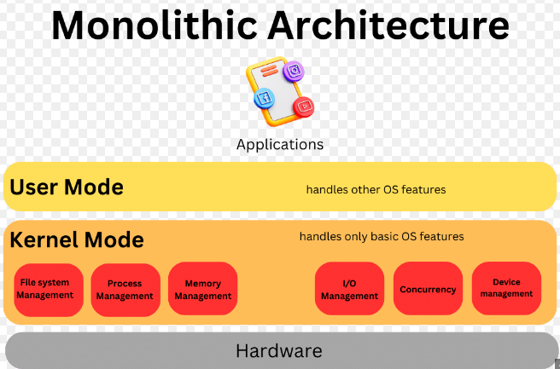
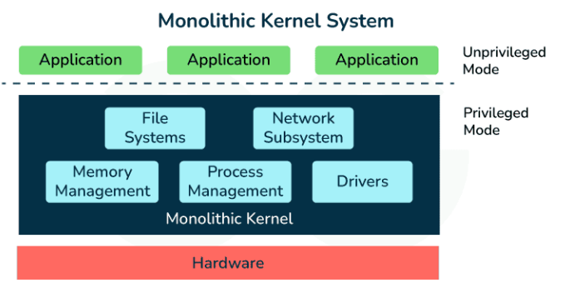
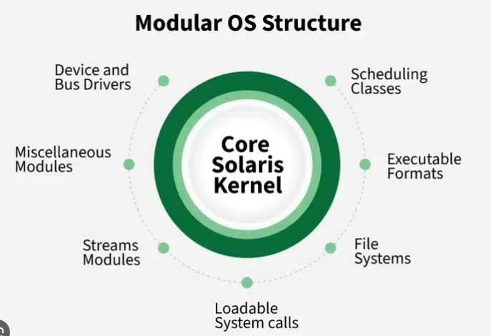
Mashhur arxitekturalar
Oddiy arxitektura
Monolit arxitekturasi
Mikro-yadro arxitekturasi
Ekzo-yadro arxitekturasi
Qatlamli arxitektura
Modulli arxitektura
Virtual mashina arxitekturasi

Slide 5
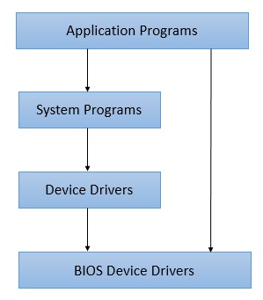
ODDIY ARXITEKTURA
Juda oddiy tuzilishga ega bo'lgan ko'plab operatsion tizimlar mavjud. Ular kichik tizimlar sifatida boshlangan va tezda o'z doirasidan ancha kengayib bordi. Buning keng tarqalgan misoli MS-DOS. U oddiygina odamlar uchun mo'ljallangan. Bu qadar mashhur bo'lishiga hech qanday ishora yo'q edi.
Kam sonli operatsion tizimlar oddiy, ammo kuchli arxitekturaga ega, masalan, MS-DOS. Bu kompyuter tizimi va uning turli ilovalari ustidan ko'proq nazoratga olib keladi. Oddiy arxitektura dasturchilarga kerak bo'lganda ma'lumotni yashirish va tashqi xususiyatlarni o'zgartirmasdan ichki tartiblarni o'zlari xohlagancha amalga oshirish imkonini beradi.
Oson ishlab chiqish - oddiy operatsion tizimda, juda kam interfeys bo'lganligi sababli, ishlab chiqish oson, ayniqsa cheklangan funksiyalar taqdim etilganda.
Yaxshiroq ishlash - Bunday tizim, bir nechta qatlamlarga ega va to'g'ridan-to'g'ri apparat bilan o'zaro aloqada bo'lib, boshqa turdagi operatsion tizimlarga qaraganda yaxshiroq ishlashni ta'minlaydi.

Slide 6
Tez-tez uchraydigan tizim nosozliklari - yomon ishlab chiqilganligi sababli, bunday tizim mustahkam emas. Agar bitta dastur muvaffaqiyatsiz bo'lsa, butun operatsion tizim ishdan chiqadi. Shunday qilib, oddiy operatsion tizimlarda tizim nosozliklari tez-tez jim bo'ladi.
Yomon texnik xizmat ko'rsatish - operatsion tizimlarning barcha qatlamlari bir-biriga mahkam bog'langanligi sababli, bir qatlamdagi o'zgarish boshqa qatlamlarga jiddiy ta'sir ko'rsatishi va kodni ma'lum vaqt davomida boshqarib bo'lmaydigan holga keltirishi mumkin.
MONOLIT ARXITEKTURASI
Monolit arxitektura operatsion tizimida yadro deb ataladigan markaziy kod qismi operatsion tizimning barcha asosiy operatsiyalari uchun javobgardir. Bunday operatsiyalar fayllarni boshqarish, xotirani boshqarish, qurilmalarni boshqarish va boshqalarni o'z ichiga oladi. Yadro operatsion tizimning asosiy komponenti bo'lib, u amaliy dasturlar va tizim dasturlariga operatsion tizimning barcha xizmatlarini taqdim etadi.
Yadro barcha resurslarga kirish huquqiga ega va u amaliy dasturlar va asosiy uskuna bilan interfeys vazifasini bajaradi. Monolit yadro arxitekturasi vaqtni taqsimlash, ko'p dasturlash modelini targ'ib qiladi va eski bank tizimlarida qo'llanilgan.

Slide 7
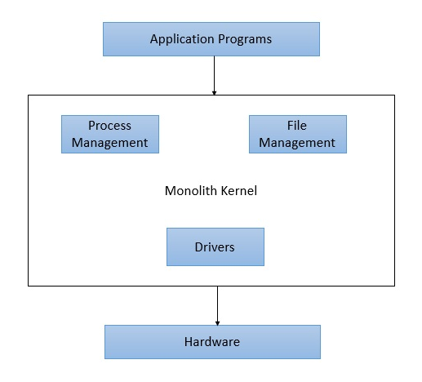
Oson ishlab chiqish - yadro barcha asosiy funktsiyalar bilan ishlab chiqiladigan yagona qatlam bo'lgani uchun uni loyihalash va ishlab chiqish osonroq.
Ishlash - Yadro xotirani boshqarish, boshqa operatsiyalar uchun mas'ul bo'lganligi va apparatga to'g'ridan-to'g'ri kirish imkoniga ega bo'lgani uchun u yaxshiroq ishlaydi.
Crash Prone - Yadro barcha funktsiyalar uchun javobgar bo'lgani uchun, agar bitta funktsiya bajarilmasa, butun operatsion tizim ishlamay qoladi.
Yaxshilash qiyin - Monolit operatsion tizimining boshqa xizmatlariga ta'sir qilmasdan yangi xizmatni qo'shish juda qiyin.

Slide 8
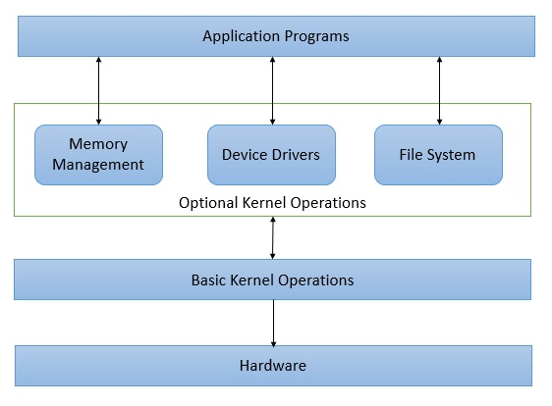
MIKRO-YADRO ARXITEKTURASI
Monolit arxitekturasida bo'lgani kabi, bitta yadro mavjud edi, mikro yadroda bizda har biri alohida xizmatga ixtisoslashgan bir nechta yadrolar mavjud. Har bir mikroyadro boshqasidan mustaqil ravishda ishlab chiqilgan va tizimni yanada barqaror qiladi. Agar bitta yadro ishlamay qolsa, operatsion tizim boshqa yadro funksiyalari bilan ishlashda davom etadi.
Ishonchli va barqaror - bir vaqtning o'zida bir nechta yadrolar ishlayotganligi sababli, operatsion tizimning ishlamay qolishi ehtimoli juda kam. Agar bitta funktsiya ishlamay qolsa, operatsion tizim barqaror yadrolardan foydalangan holda boshqa funktsiyalarni taqdim etishi mumkin.
Xizmat ko'rsatish - kichik o'lchamdagi yadrolar bo'lgani uchun kod hajmini saqlab qolish mumkin. Mikroyadro kod bazasini boshqa mikroyadro kod bazasiga ta'sir qilmasdan oshirish mumkin.

Slide 9
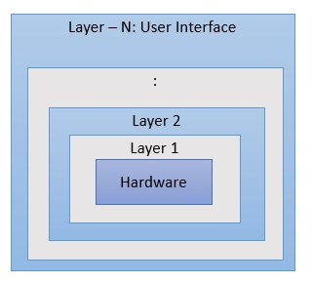
EKZO-YADRO ARXITEKTURASI
Exo-Kernal Architecture operatsion tizimi MITda ishlab chiqilgan. Ushbu dizaynning maqsadi dastur dasturlariga apparat resurslarini to'g'ridan-to'g'ri boshqarish imkonini berish bilan birga yadro hajmini minimal darajada saqlash edi. Uskuna resurslari uchun operatsion tizimning abstraktsiyasini olib tashlashdan maqsad, ekzo-yadro boshqa operatsiyalarni bajarayotganda dasturchiga yuqori samarali kod yozish imkonini berish edi.
QATLAMLI ARXITEKTURA
Operatsion tizimda modullikka erishish usullaridan biri qatlamli yondashuvdir. Bunda pastki qatlam apparat, eng yuqori qatlam esa foydalanuvchi interfeysi hisoblanadi.

Slide 10
MODULLI ARXITEKTURA
Modulli arxitektura operatsion tizimi monolitga o'xshash printsip asosida ishlaydi, lekin yaxshi dizaynga ega. Markaziy yadro operatsion tizimning barcha asosiy operatsiyalari uchun javobgardir. Ushbu yadro asosiy funktsiyalar to'plamiga ega va boshqa xizmatlar yuklash vaqtida yoki ishga tushirish vaqtida yadroga dinamik ravishda modul sifatida yuklanadi. Sun Solaris OS modulli tuzilgan operatsion tizim namunalaridan biridir.
VIRTUAL MASHINA ARXITEKTURASI
Ushbu turdagi arxitekturada protsessor, xotira, qattiq disk kabi apparatlar virtual mashinalarga ajratiladi. Foydalanuvchi ularni bajarish kontekstlari yordamida ularni aslida sozlash bilan ishlatishi mumkin. Virtual mashina juda katta hajmdagi disk maydonini egallaydi va u tayyorlanishi kerak. Bitta jismoniy mashinada bir nechta virtual mashinalar yaratilishi mumkin.

